Slide 1



ГРАЖДАНСКИЕ БЕСПИЛОТНЫЕ АВИАЦИОННЫЕ СИСТЕМЫ
РОССИЙСКОЙ ФЕДЕРАЦИИ
РАЗВИТИЕ
или
ТУПИК?

Slide 2
ГРАЖДАНСКИЕ БЕСПИЛОТНЫЕ АВИАЦИОННЫЕ СИСТЕМЫ
РОССИЙСКОЙ ФЕДЕРАЦИИ
ГЛАВНЫЕ ПРИОРИТЕТЫ:
БЕЗОПАСНОСТЬ ПОЛЕТОВ И НАЦИОНАЛЬНАЯ
РАЗВИТИЕ И РОСТ ЭКОНОМИКИ ГОСУДАРСТВА

Slide 3
ГРАЖДАНСКИЕ БЕСПИЛОТНЫЕ АВИАЦИОННЫЕ СИСТЕМЫ
РОССИЙСКОЙ ФЕДЕРАЦИИ
БЕЗОПАСНОСТЬ –
ПРИОРИТЕТ №1 В АВИАЦИИ

Slide 4
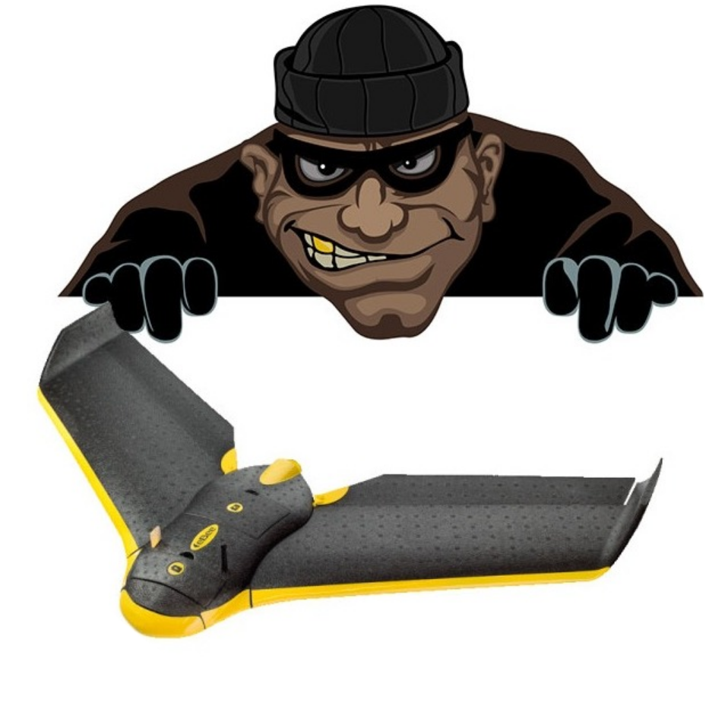
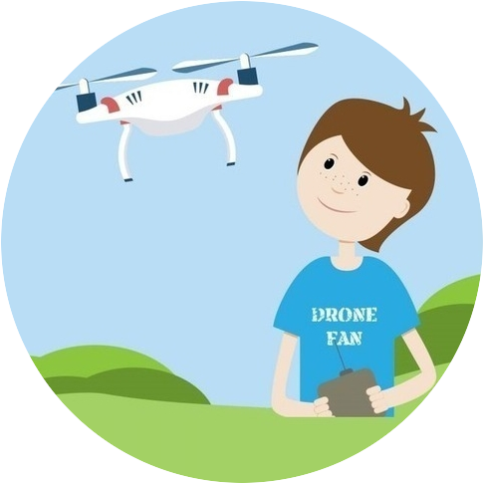
ПРИРОДА РИСКОВ
Умышленный вред
Не умышленный вред

Slide 5
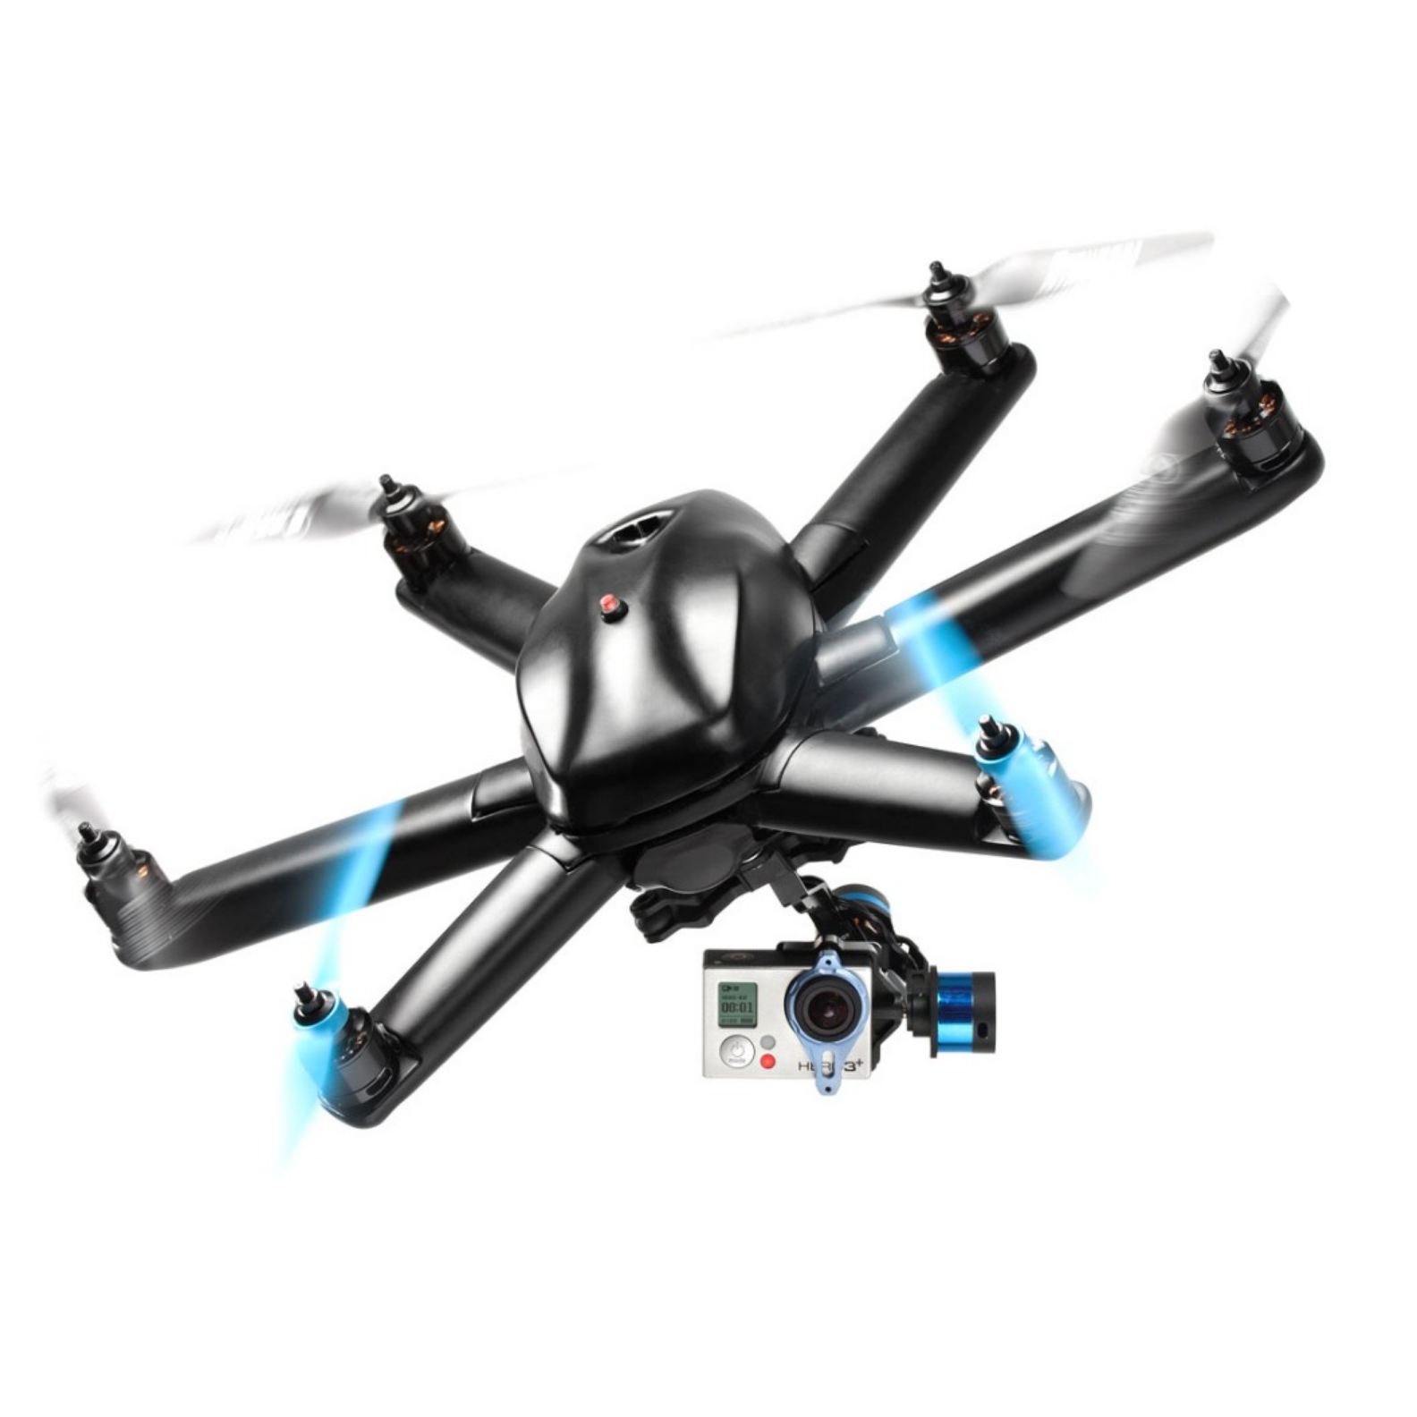
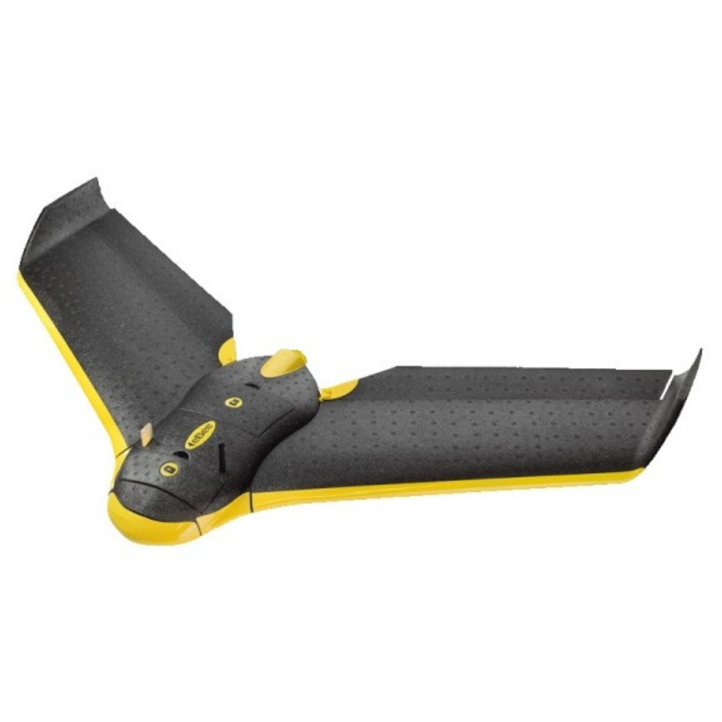
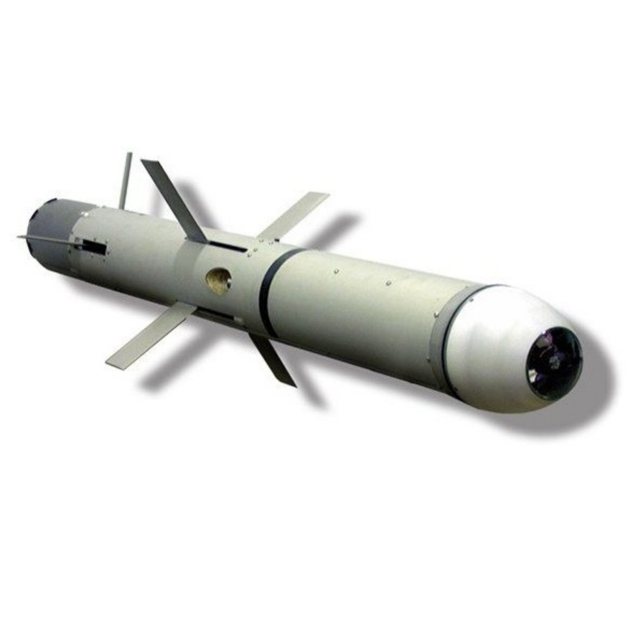
Умышленно – атаки объектов и воздушных судов
-
-
+
+
НИЗКАЯ СКОРОСТЬ
БЕЗ ТЯГИ НЕ ЛЕТИТ
ЧУВСТВИТЕЛЕН К РАДИПОМЕХАМ
ШАНС ПОРАЖЕНИЯ ЦЕЛИ МАЛ
СТОИМОСТЬ - СРЕДНЯЯ
СРЕДНЯЯ СКОРОСТЬ
ПЛОХО ПЛАНИРУЕТ БЕЗ ТЯГИ
ЧУВСТВИТЕЛЕН К РАДИОПОМЕХАМ
ШАНС ПОРАЖЕНИЯ ЦЕЛИ МАЛ
СТОИМОСТЬ - НИЗКАЯ
ОЧЕНЬ ВЫСОКАЯ СКОРОСТЬ
ДОЛЕТИТ И БЕЗ ТЯГИ
НЕ ЧУВСТВИТЕЛЕН К ПОМЕХАМ
ВЫСОКИЙ ШАНС ПОРАЖЕНИЯ ЦЕЛИ
СТОИМОСТЬ - ВЫСОКАЯ

Slide 6
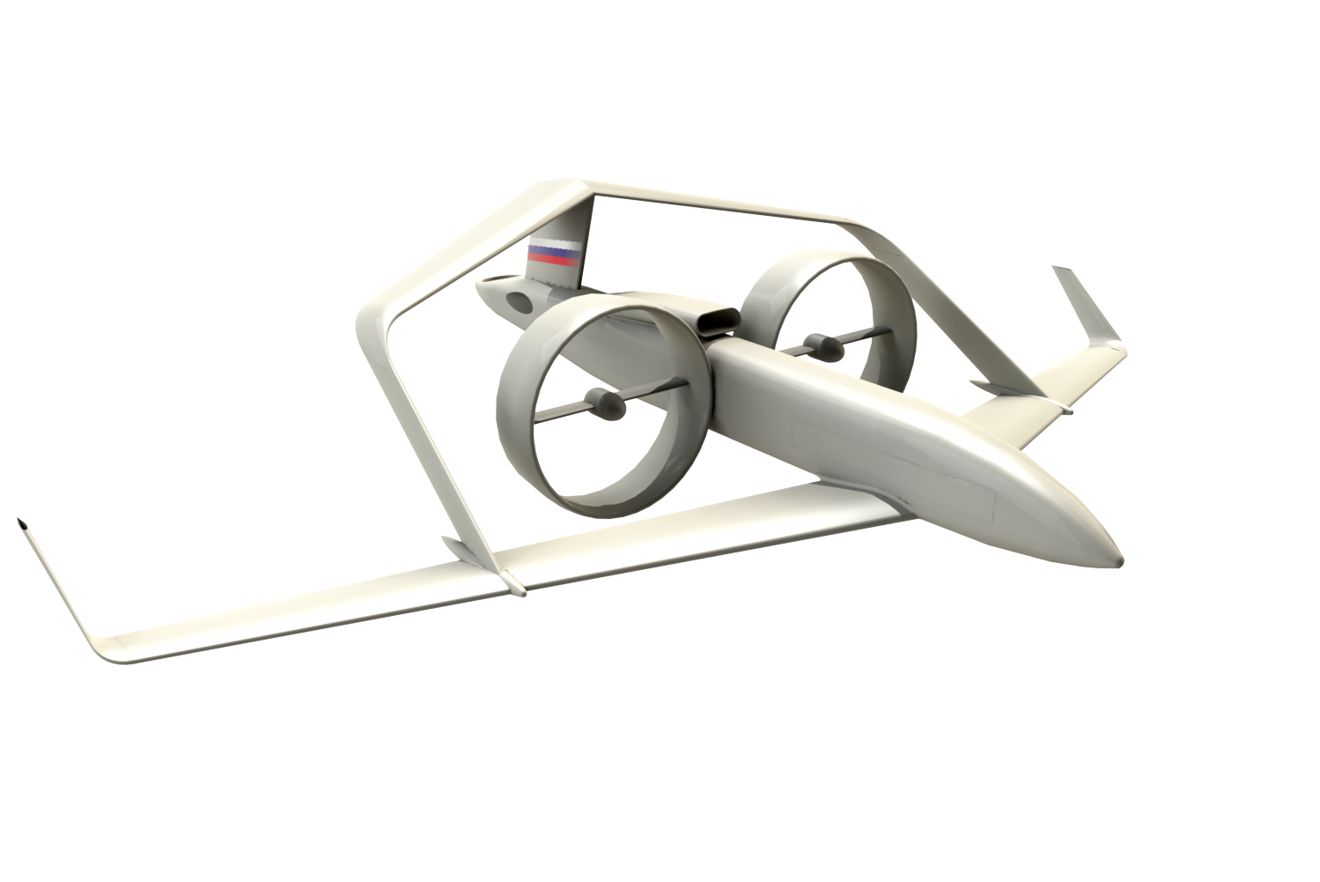

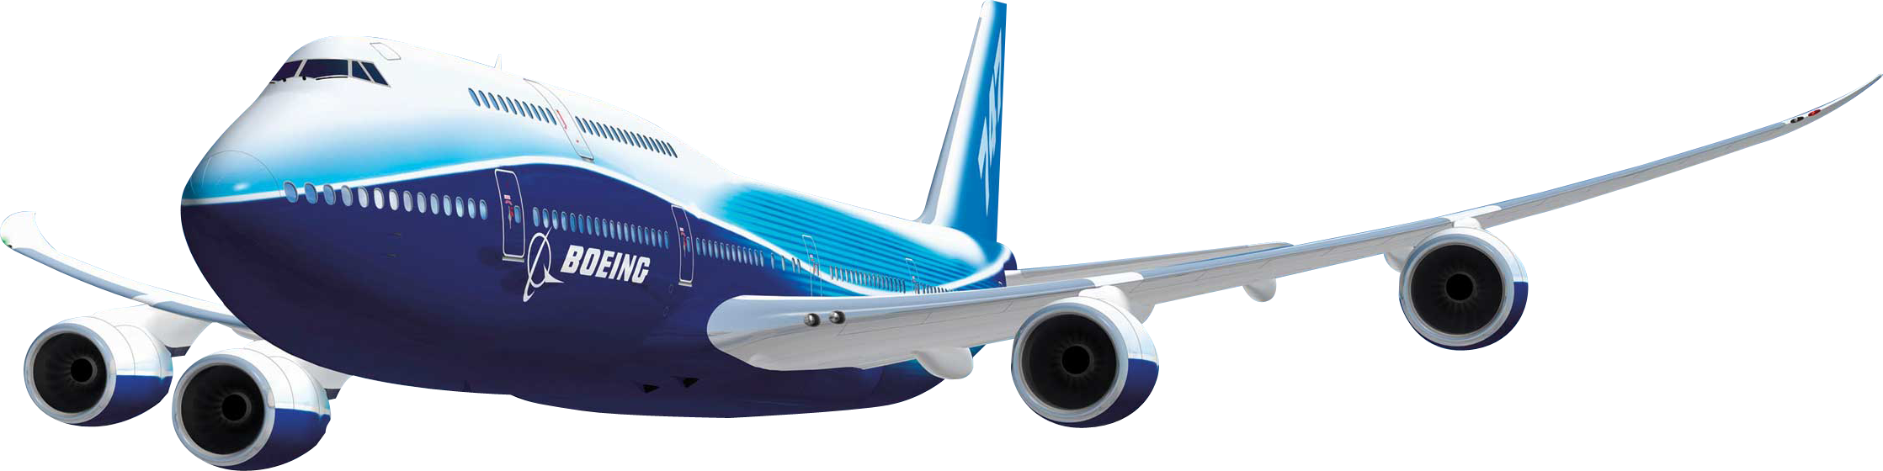
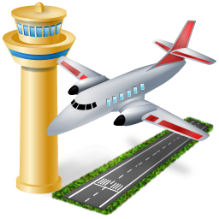
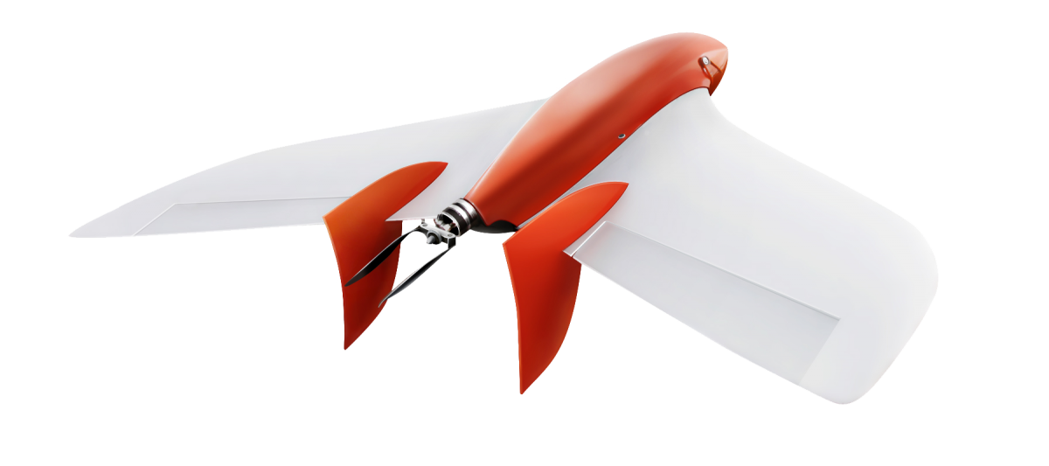
Умышленно – перехват управления (кибератака)
НЕВИДИМОСТЬ ВЫСОКАЯ ЭФФЕКТИВНОСТЬ НИЗКАЯ ЦЕНА

Slide 7
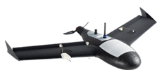
НЕ умышленно – встреча в контролируемом ВП
Диспетчеру связаться с внешним пилотом
В красной зоне обезвредить нарушителя

Slide 8
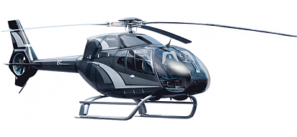
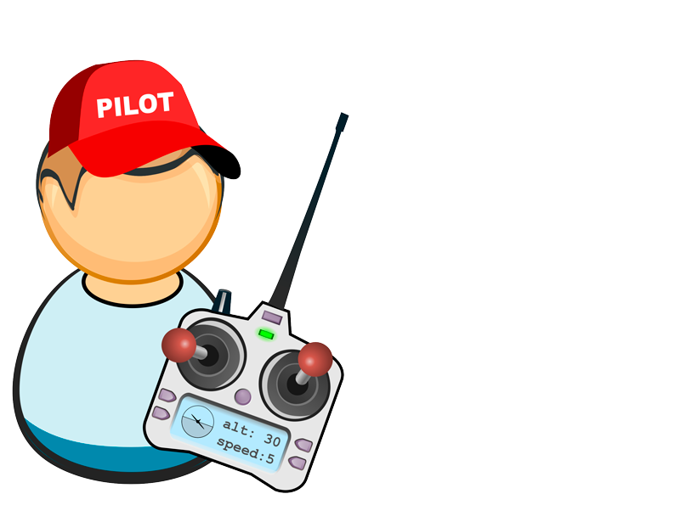
Не умышленно – встреча в НЕ контролируемом ВП
С2
Кто и Как наблюдает?
Обмен сообщениями?

Slide 9
ГРАЖДАНСКИЕ БЕСПИЛОТНЫЕ АВИАЦИОННЫЕ СИСТЕМЫ
РОССИЙСКОЙ ФЕДЕРАЦИИ
РАЗВИТИЕ И РОСТ ЭКОНОМИКИ –
ПРИОРИТЕТ №1 ГОСУДАРСТВА

Slide 10
СРАВНИТЕЛЬНАЯ ДИНАМИКА:

Slide 11
СРАВНИТЕЛЬНАЯ ДИНАМИКА:

Slide 12
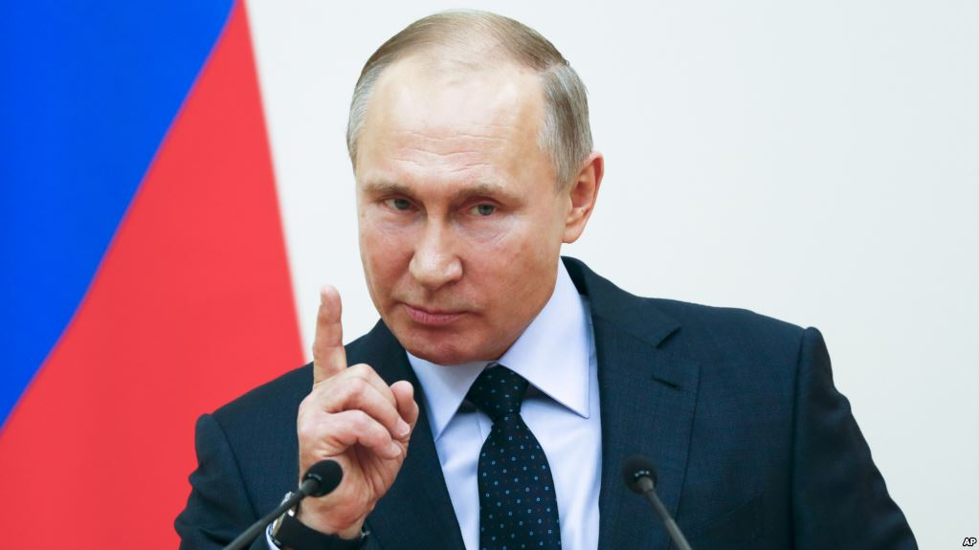
В кратчайшие сроки нам необходимо создать передовую законодательную базу, снять все барьеры для разработки и широкого применения робототехники, искусственного интеллекта, беспилотного транспорта.
В течение шести лет мы должны практически удвоить объём несырьевого, неэнергетического экспорта до 250 миллиардов долларов.

Slide 13
ГРАЖДАНСКИЕ БЕСПИЛОТНЫЕ АВИАЦИОННЫЕ СИСТЕМЫ
РОССИЙСКОЙ ФЕДЕРАЦИИ
НЕТ ЗАКОНОДАТЕЛЬСТВА – НЕТ РАЗВИТИЯ
НЕТ БЕЗОПАСНОСТИ – НЕТ ЗАКОНОДАТЕЛЬСТВА

Slide 14
Шаг 1. БВС по ПВП = авиамодель!
Выделить слой 150 м
Не обременять процедурами и доп.средствами
Учет, обучение, страхование – спортивные или профессиональные организации

Slide 15
Шаг 2. Интеграция на высоте 200 - 400 м
Наблюдение?
Сообщения?
Более 90% работ – неконтролируемое ВП до 400 м, регионы без инфраструктуры

Slide 16
Технология МПСН
Высота от 500 м.
Только контролируемое ВП
Нормативный запрет других технологий
И многое другое
ТУПИК…..?

